Slide 1

ФОТОРЕПОРТАЖ
МБДОУ «Детский сад общеразвивающего вида «Буратино»

Slide 2
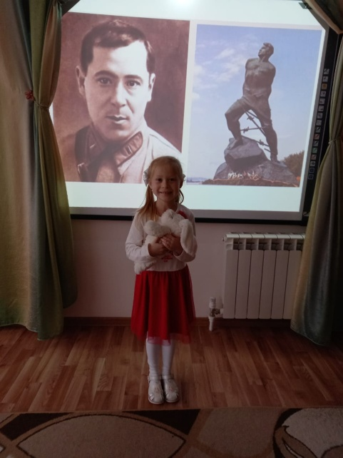
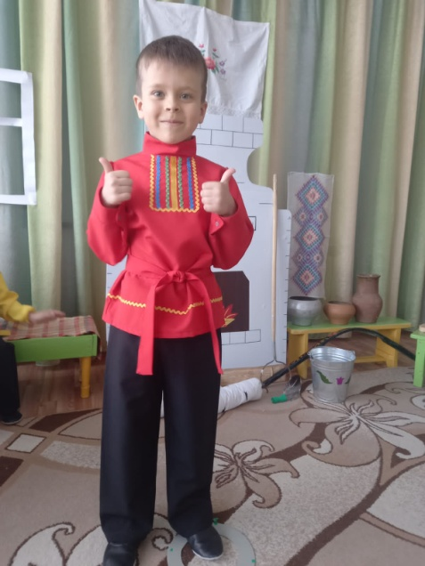
«Джалиловские чтения»
Воспитание в детях чувства уважения, гордости, патриотизма за нашу Родину – Россию, за наших поэтов – соотечественников.

Slide 3
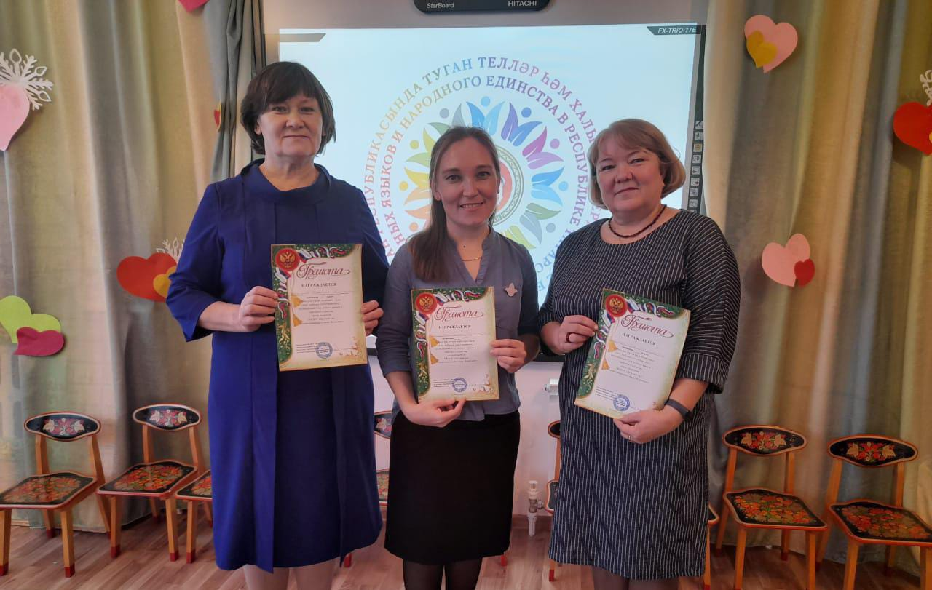
«Мое любимое стихотворение» на родном языке среди педагогов
В рамках реализации плана Года родных языков и народного единства, в целях сохранения языковой культуры, творчества и традиций народов.

Slide 4
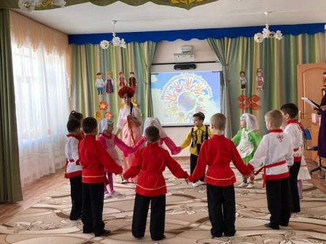
«Закрытие Года родных языков и народного единства»
С детьми подготовительной группы «Лучик» прошло закрытие Года родных языков и народного единства.

